Slide 1
糖尿病患者的“终极杀手”

Slide 2

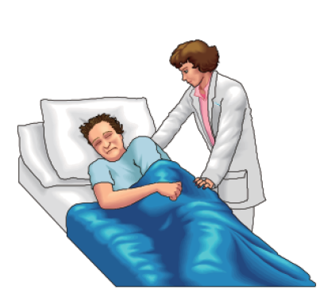
我血糖控制这么好，怎么就心肌梗死了？
王阿姨
小档案
今年62岁，发现糖尿病8年
血糖一直控制很好
最近却因心肌梗死住院

Slide 3

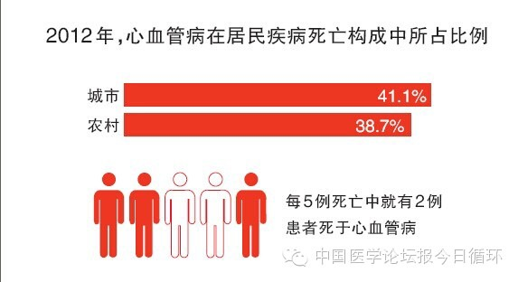

糖尿病患者的“终极杀手”竟然是心血管疾病
像王阿姨这样的例子，其实还有很多
残酷的数据告诉我们：
七成糖尿病患者死于心血管疾病
心血管疾病

Slide 4

为何心血管疾病竟然
成为了糖尿病患者“终极杀手”？

Slide 5
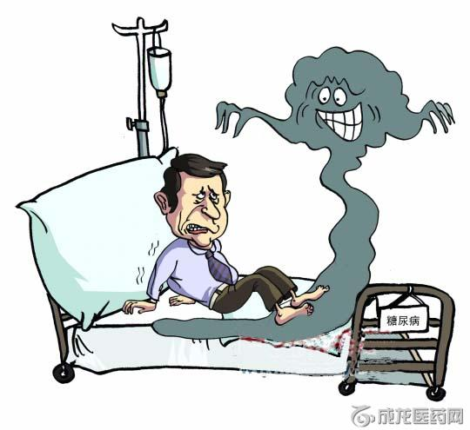
糖尿病本身就是心血管疾病的危险因素
大量的研究表明：
糖尿病是心血管疾病的独立危险因素
也就是说，患了糖尿病就会处于心血管疾病的威胁之下

Slide 6





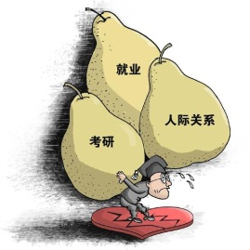
糖尿病患者常伴有其他心血管疾病危险因素
肥胖
糖尿病患者常伴有多种心血管疾病危险因素
“坏”胆固醇升高
高血压
吸烟
精神压力大
Notes:
糖尿病患者通常存在慢性炎症反应和胰岛素抵抗，导致内皮损伤，而且常合并多个心血管危险因素，如肥胖，高血压，“坏”胆固醇升高等，共同促进动脉粥样硬化的发展，最终导致心血管疾病

Slide 7
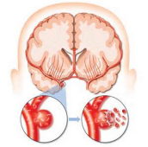
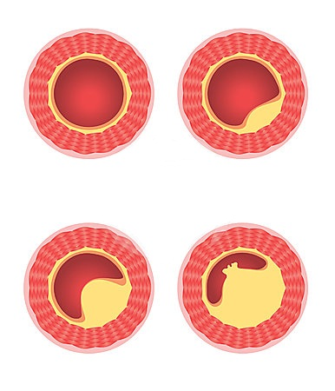
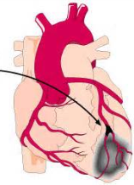

上述危险因素共同促进动脉粥样硬化的发展
脑卒中（中风）
心肌梗死
心绞痛
动脉粥样硬化进展过程
上述危险因素共同促进动脉粥样硬化的发生发展，最终引发心血管疾病
与没有糖尿病的人相比，糖尿病患者发生心血管疾病的风险增加 2-4 倍
Notes:
糖尿病患者通常存在慢性炎症反应和胰岛素抵抗，导致内皮损伤，而且常合并多个心血管危险因素，如肥胖，高血压，“坏”胆固醇升高等，共同促进动脉粥样硬化的发展，最终导致心血管疾病

Slide 8

糖尿病被称为冠心病“等危症”
未来10年内
发生心肌梗死的危险
患有糖尿病，
无心肌梗死史
患心肌梗死
因而，医学上将糖尿病称为：冠心病“等危症”
Notes:
危险等同

Slide 9
我该怎么做，才能远离心血管疾病？
管好“坏”胆固醇
很重要！

Slide 10





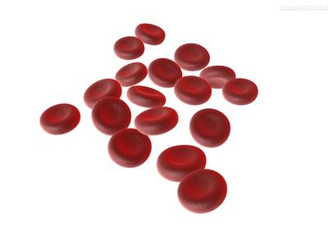




“坏”胆固醇是心血管疾病的“第一危险因素”
“坏”胆固醇升高
著名的英国糖尿病研究对糖尿病患者的心血管疾病危险因素进行了排名，
“坏”胆固醇名列第一！
LDL-C
HDL-C
“好”胆固醇降低
高糖化血红蛋白
血压升高
吸烟

Slide 11
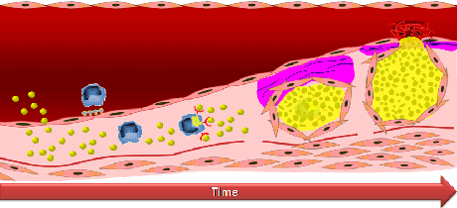
“坏”胆固醇是什么？
“坏”胆固醇即低密度脂蛋白胆固醇（LDL-C），LDL-C过多时会钻入血管动脉壁，沉积成动脉粥样硬化斑块，斑块使血管变得狭窄或堵塞，进而导致心血管疾病
“坏”胆固醇
斑块形成
斑块破裂
心血管疾病

Slide 12


在糖尿病患者中，“坏”胆固醇升高的比例很大
我国每100位2型糖尿病患者中就有78.7位患有血脂异常
糖尿病
糖尿病+血脂异常
糖尿病患者血脂异常的特点包括：甘油三酯明显升高、“坏”胆固醇升高、“好”胆固醇降低

Slide 13

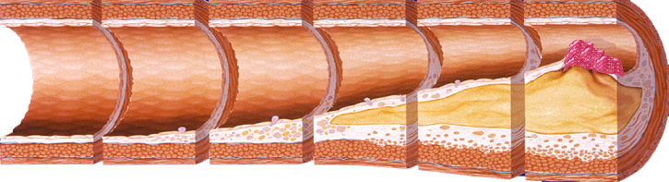

在糖尿病患者中，“坏”胆固醇 破坏力增强
升级
“坏”胆固醇
加强版“坏”胆固醇
动脉粥样硬化加速
糖尿病患者的“坏”胆固醇：
颗粒更小，密度更高，更易钻入血管壁沉积成斑块，导致动脉粥样硬化的作用更强

Slide 14

糖尿病与“坏”胆固醇“狼狈为奸”
糖尿病与“坏”胆固醇“狼狈为奸”，共同促进动脉粥样硬化的发生发展
糖尿病
“坏”胆固醇
升高
动脉粥样硬化

Slide 15

糖尿病患者的动脉粥样硬化更严重
与没有糖尿病的人相比，糖尿病患者的动脉粥样硬化
出现更早
程度更重
进展更快
范围更广

Slide 16



如何防治“终极杀手”？
糖尿病患者应“擒贼先擒王”，
更积极、更严格控制“坏”胆固醇，
预防动脉粥样硬化，才能防治心血管疾病
这个“终极杀手”！

Slide 17



糖尿病患者“坏”胆固醇参考值应该“低于常人”
正常人：“坏”胆固醇＜3.37mmol/L
糖尿病患者：“坏”胆固醇＜2.6mmol/L
糖尿病患者将血脂降这一水平，才能预防动脉粥样硬化
正常人
糖尿病

Slide 18

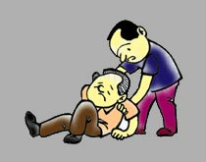
糖尿病患者合并心血管疾病，应进一步降低“坏”胆固醇
冠心病
（心梗、心绞痛）
脑卒中（中风）
糖尿病
急性冠脉综合征
“坏”胆固醇LDL-C应降至＜1.8mmol/L
如果合并心血管疾病，糖尿病患者的心血管疾病风险会更高，只有进一步降低“坏”胆固醇，才能更好地预防心血管疾病

Slide 19
如何使“坏”胆固醇低于常人？

Slide 20
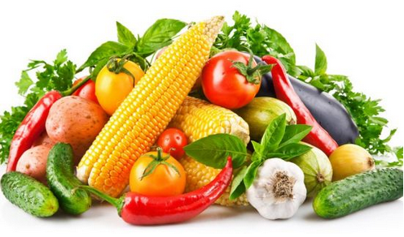

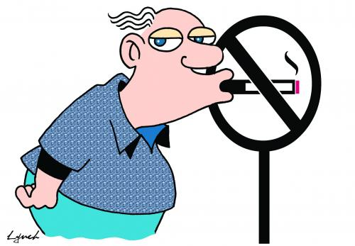


双管齐下，管好“坏”胆固醇： 一“管”生活方式
合理饮食 控制体重
适当运动 贵在坚持
戒烟限酒 受益无穷
保持乐观 心理平衡

Slide 21
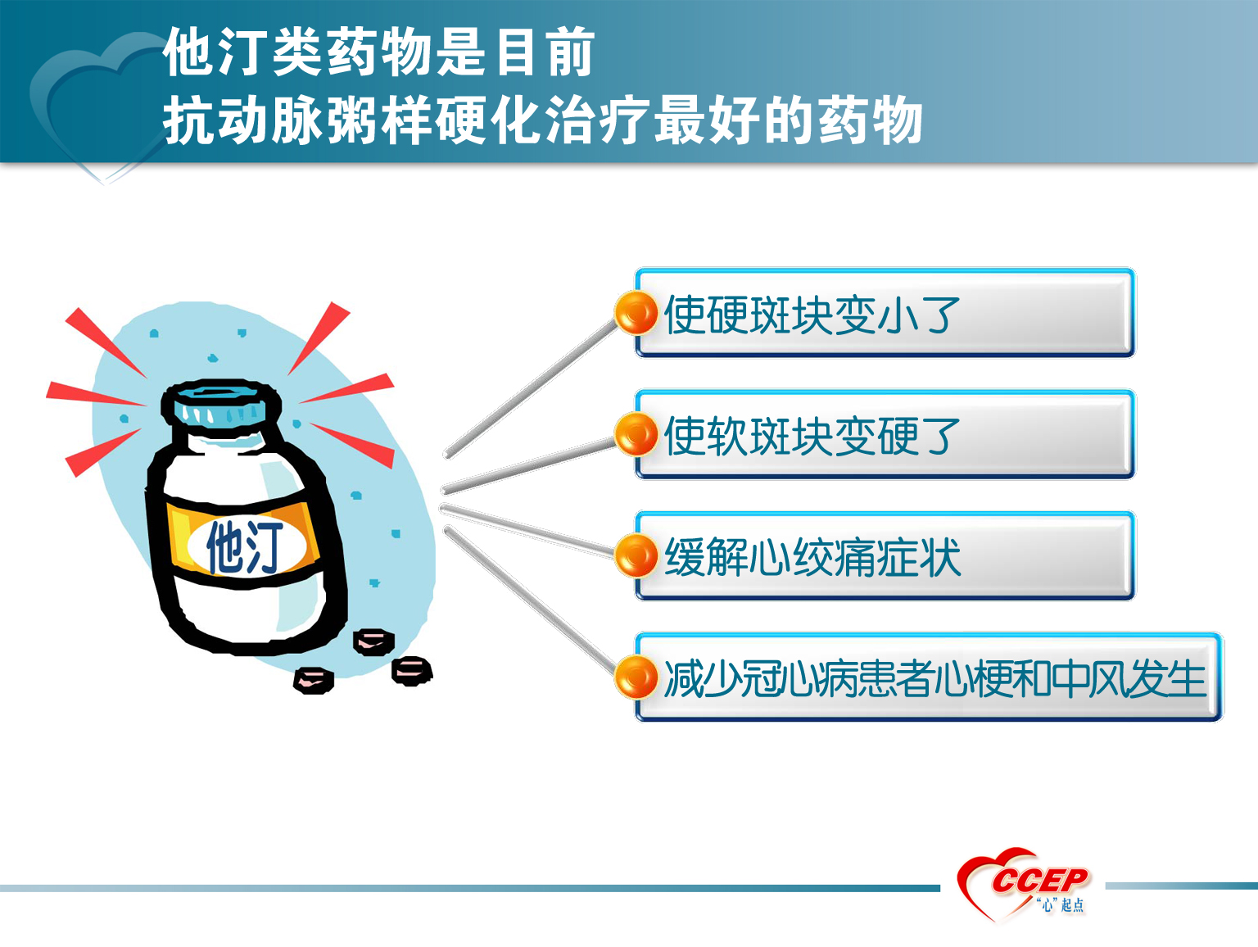
双管齐下，管好“坏”胆固醇： 二“管”合理用药
降低“坏”胆固醇
延缓动脉粥样硬化
减少心梗和中风发生
认识他汀
他汀是一种胆固醇生物合成酶抑制剂，减少肝脏胆固醇的合成
他汀是降低“坏”胆固醇的主导药物，大大减少心血管疾病

Slide 22
祝您健康！

